Slide 1
স্বাগতম

Slide 2
শিক্ষক পরিচিতি
রিপন শিকদার
সহকারি শিকদার(বিজ্ঞান)
পুলুম গোলাম ছরোয়ারমাধ্যমিক বিদ্যালয়
শালিখা, মাগুরা।
মোবাইলঃ ০১৯১১০০৭৯৭৬

Slide 3
পাঠ পরিচিতি
শ্রেণিঃ নবম-দশম
অধ্যায়ঃ একাদশ
বিষয়ঃ চলবিদ্যু
সময়ঃ ৪৫ মিনিট

Slide 4
পাঠ শিরোনাম
১। তড়িৎ প্রবাহ কি তা বলতে পারবে ।
২। তড়িৎ প্রবাহের প্রকারভেদ লিখতে পারবে ।
৩। চলবিদ্যুৎ এর উৎপত্তি ব্যাখ্যা করতে পারবে।

Slide 5
তড়িৎ প্রবাহ
চিত্রটি লক্ষ্য কর
e
কি দেখতে পাও ?

Slide 6
একক কাজ
তড়িৎ বা বিদ্যুৎ প্রবাহ বলতে কি বুঝ ?
মিলিয়ে নাও
বিদ্যুৎ প্রবাহ হলো মুলত ইলেকট্রন প্রবাহ । কোন বর্তনীতে তড়িৎ প্রবাহের জন্য দরকার দুই প্রান্তের বিভব পার্থক্য ।

Slide 7
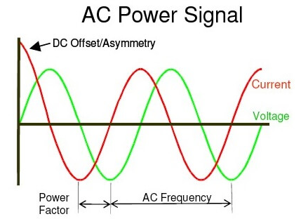
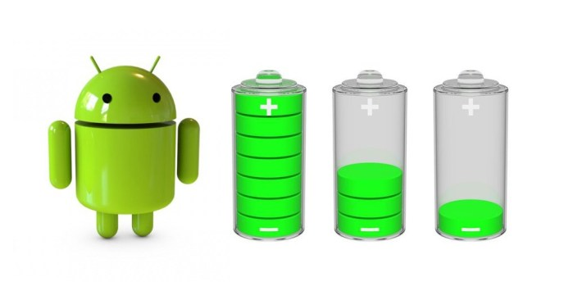
চিত্রগুলো লক্ষ্য কর ।
পর্যয়বৃত্ত প্রবাহ
অপর্যয়বৃত্ত বা একমুখি প্রবাহ

Slide 8
পর্যায়বৃত্ত বা চল বিদ্যু প্রবাহে নির্দিষ্ট সময় পরপর দিক পরিবর্তিত হয়। বিশ্বে সকল দেশের তড়িৎ প্রবাহই পর্যায়বৃত্ত প্রবাহ।
সময়ের সাথে তড়িৎ প্রবাহের দিকের কোন পরিবর্তন হয়না। একই দিকে প্রবাহিত হয়।

Slide 9
জোড়ায় কাজ
বিদ্যুৎ প্রবাহের প্রকারভেদ উদাহরণসহ লিখ ।

Slide 10
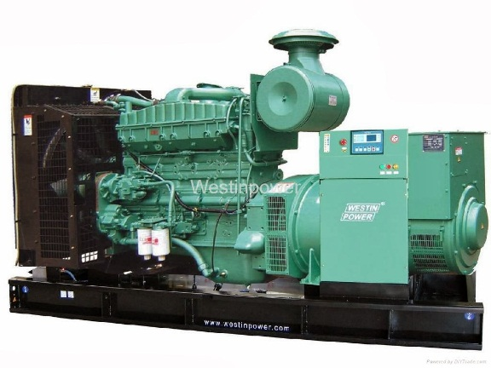
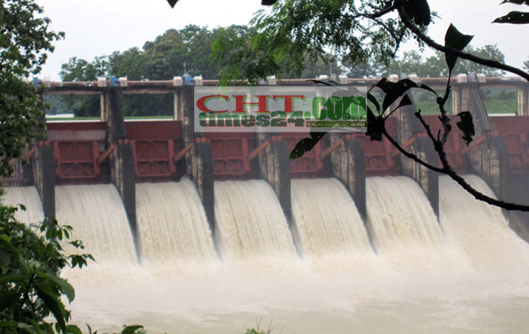
চিত্রগুলো লক্ষ্য কর
বাতাস
ডিজেল
পানি

Slide 11
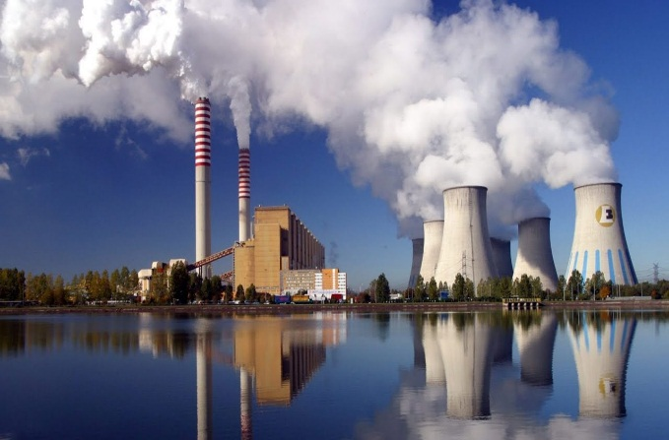
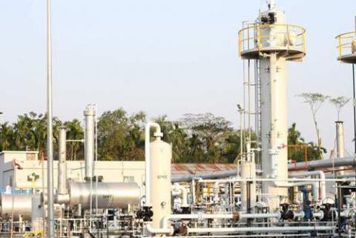
কয়লা
পারমানবিক
গ্যাস

Slide 12
দলগত কাজ
বিভিন্ন প্রকার বিদ্যুৎ উৎসের বর্ণনা দাও ।

Slide 13
মূল্যায়ন
১। বিদ্যুৎ প্রবাহ কি ?
২। বিদ্যুৎ প্রবাহ কত প্রকার ?
৩। পর্যাবৃত্ত প্রবাহের ১টি উদাহারণ দাও ।
৪। অপর্যাবৃত্ত প্রবাহের ১টি উদাহারণ দাও ।

Slide 14
বাড়ির কাজ
একটি দেশের উন্নয়নে বিদ্যুতের প্রয়োজনীয়তা বর্ণনা কর ।

Slide 15
ধন্যবাদ

